Slide 1
PENGANTAR BASIS DATA LANJUT
Dosen :
GUNAWAN
Fakultas Teknik Prodi Teknik Informatika S1
Universitas Sangga Buana YPKP
NEXT

Slide 2
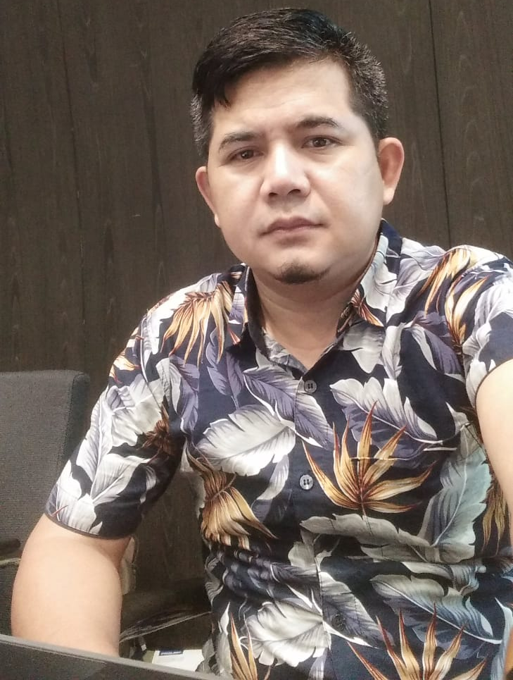
Data Dosen
Nama
: GUNAWAN, ST., M.Kom., MOS.
Alamat
: PERUM GBA BARAT A1/11
Bojongsoang Kab. Bandung
Pekerjaan
: DOSEN & PRAKTISI
UNIVERSITAS SANGGA BUANA
STMIK LPKIA BANDUNG
UNIBI
WA
: 082318333474
Email
: gunawan@usbypkp.ac.id
Subject
: SBDL20211-REG-KELAS-M1-NOABSEN-NAMA
BACK
NEXT

Slide 3
Pertemuan 1
POKOK BAHASAN SMBD LANJUT
MySQL JOIN Table
MySQL Views
MySQL Stored Procedure
MySQL Trigger
MySQL Security
MySQL Backup & Restore
MySQL Transaction Query
MySQL Replication
MySQL Tuning
BACK
NEXT

Slide 4
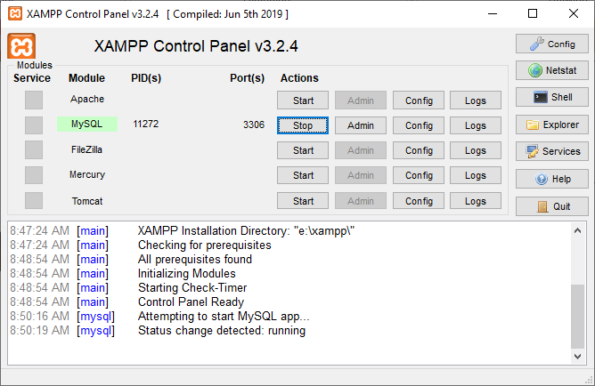
Pertemuan 1
BACK
NEXT

Slide 5
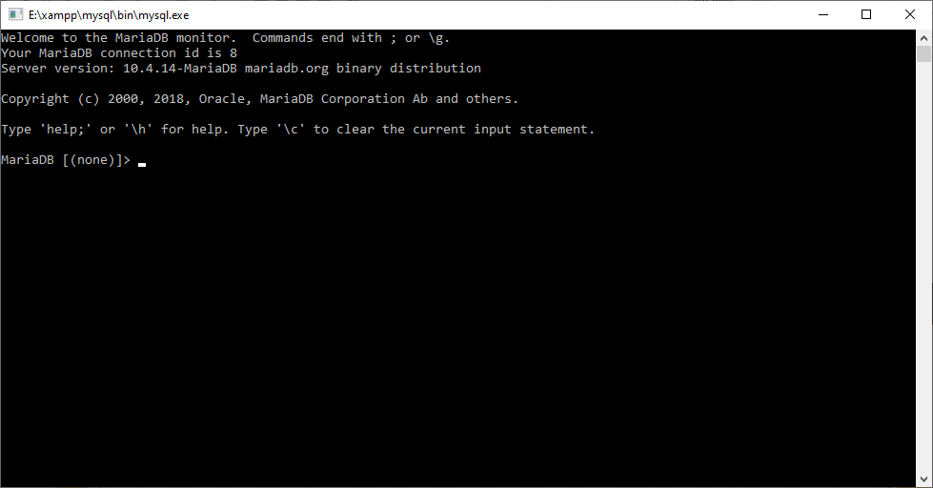
BACK
NEXT

Slide 6
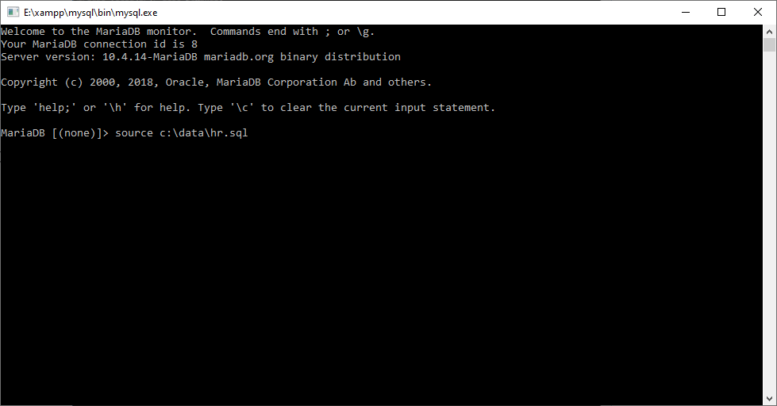
BACK
NEXT

Slide 7
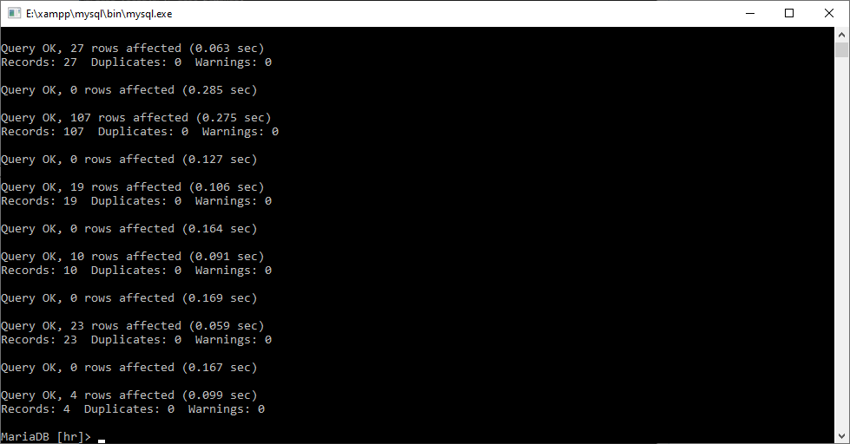
BACK
NEXT

Slide 8
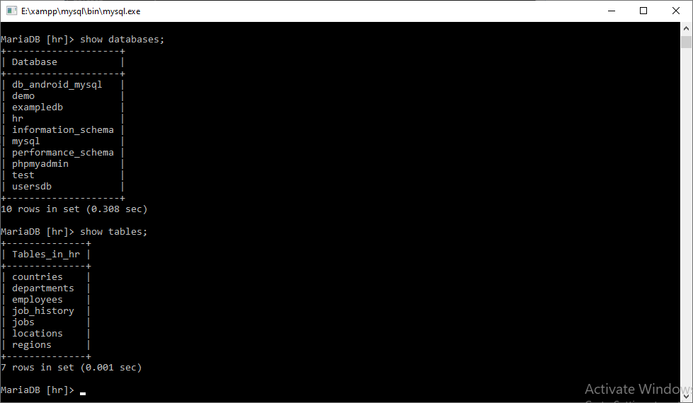
BACK
NEXT

Slide 9
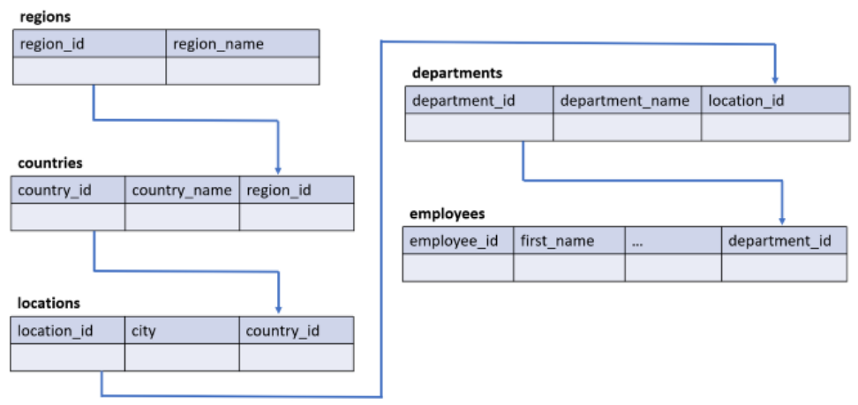
BACK
NEXT

Slide 10
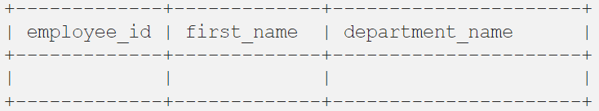
Sebagai contoh kita akan menggabungkan beberapa tabel, yang pertama akan kita lakukan adalah bagaimana cara menggabungkan dua tabel?
Misalnya kita membuat laporan untuk menampilkan data seperti tabel di bawah ini.
Kita ketahui bahwa field employee_id dan first_name berada pada tabel employees sedangkan department_name berada pada tabel departments.
BACK
NEXT

Slide 11
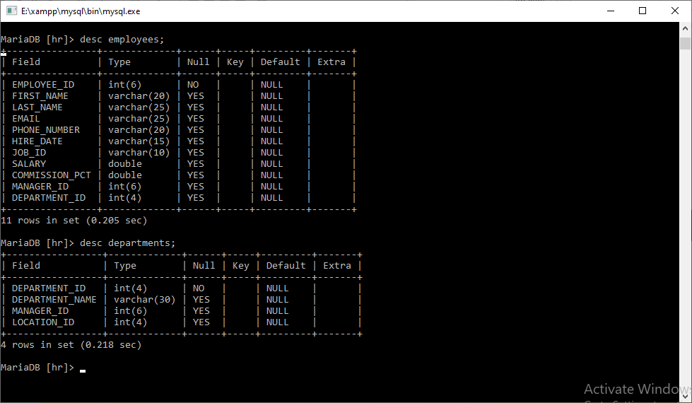
BACK
NEXT

Slide 12
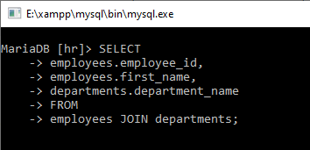
BACK
NEXT

Slide 13
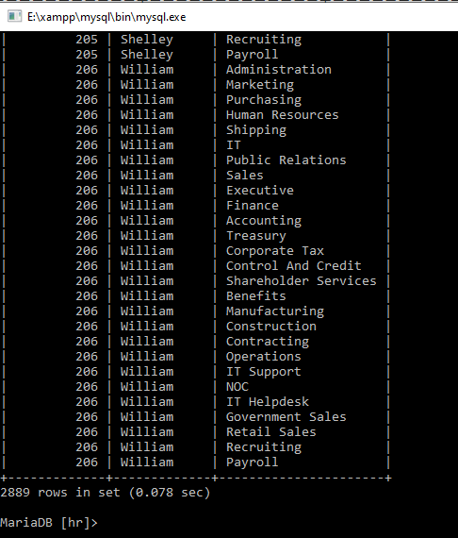
BACK
NEXT

Slide 14
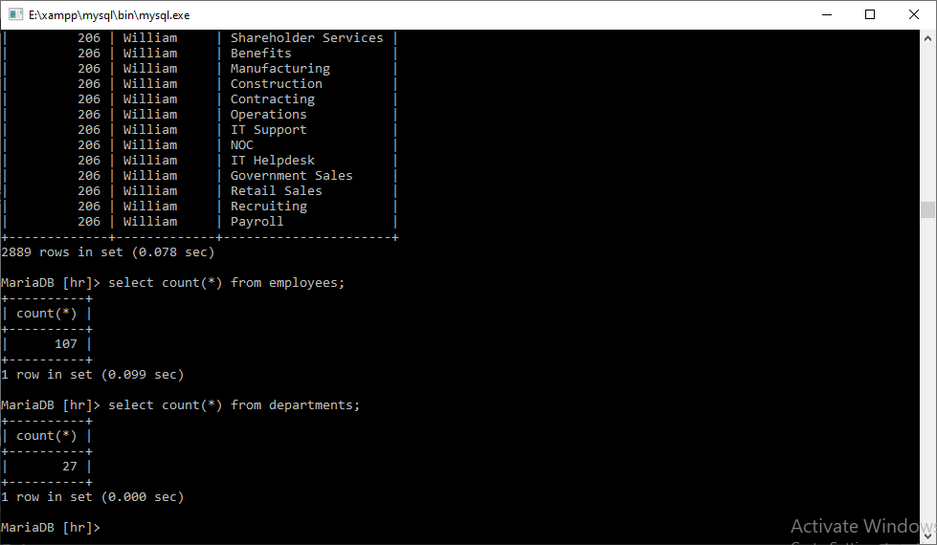
inilah yang disebut dengan CROSS PRODUCT atau hasil kali data dari 1 tabel dengan tabel lain yang di JOIN tanpa kondisi.
107x27=2889
BACK
NEXT

Slide 15
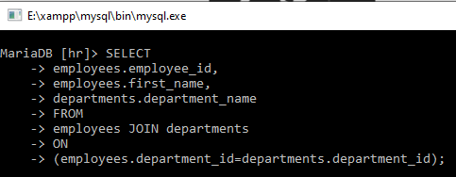
BACK
NEXT

Slide 16
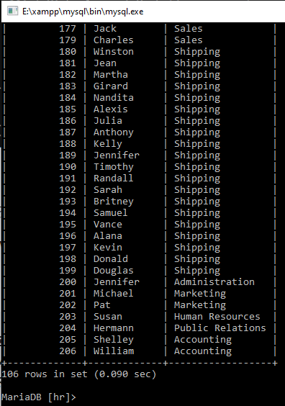
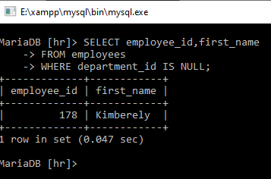
ternyata jumlahnya 106, padahal seharusnya adalah 107, jadi ada satu karyawan yang departmentnya adalah NULL
BACK
NEXT

Slide 17
TUGAS SMDL MINGGU 1:
Buatlah makalah tentang perintah JOIN di DBMS MySQL/MariaDB dengan ketentuan:
Makalah dikerjakan perkelompok (1 kelompok terdiri dari 4 anggota)
Makalah dilengkapi dengan halaman Cover berupa judul makalah, nama dosen, logo usb, nama kelompok dan nama2 anggota, nama fakultas, nama prodi dan nama kampus.
Isi makalah dari mulai BAB 1 Pendahuluan (terkait dengan pengertian JOIN, Jenis2 JOIN, Manfaat JOIN, dll.
BAB 2 Study Kasus JOIN (berisi deskripsi contoh kasus yang diambil, perintah SQL (DDL, DML) , minimal 4 table.
BAB 3 Pembahasan Study Kasus (minimal 10 contoh kasus JOIN)
Dikumpulkan paling lambat sebelum pertemuan minggu ke-2.
BACK
NEXT

